Slide 1
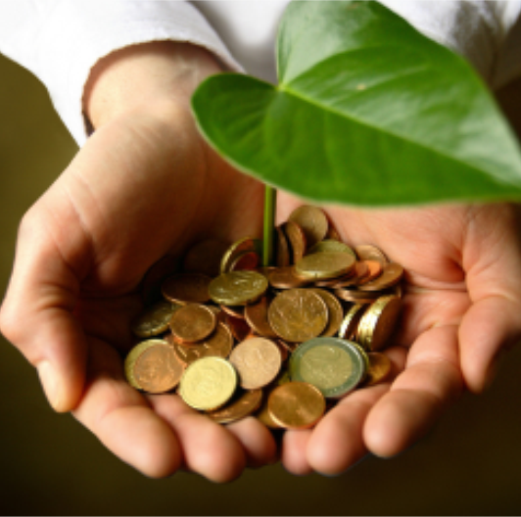
Wo spenden die meisten Menschen?
Image 1

Slide 2
Was lesen wir heute? Was für ein Text ist das?
Image 2

Slide 3
Wir lesen einen Zeitungsartikel!
Image 2

Slide 4
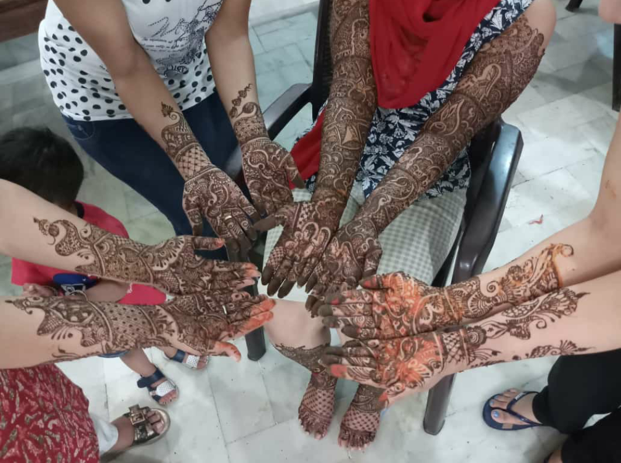
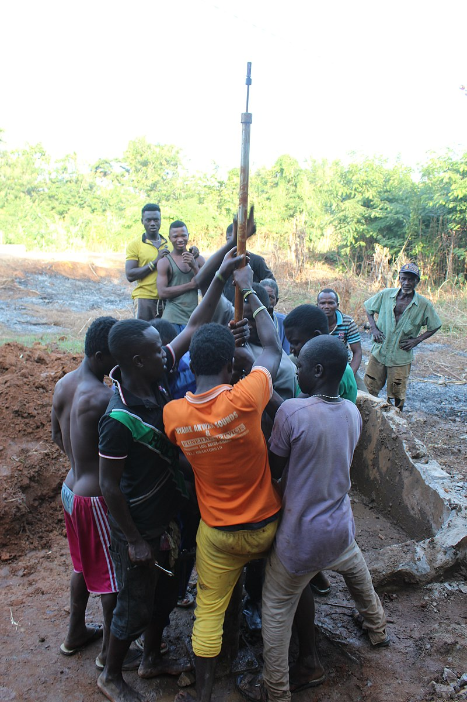
Pre-reading
Seht die Bilder an. Worum geht es in dem Text?
Geben
Reisen
Arbeit
Image 4
Image 1
Image 3

Slide 5
Pre-reading
Seht die Bilder an. Wie ist der Text?
positiv
traurig
kritisch
Image 4
Image 1
Image 3

Slide 6
Wichtige Wörter
DEUTSCH | ENGLISCH
das Glück | happiness, joy
weitergeben | to pass on
spenden | to donate
hoch, höher, höchste/r/s | high, higher, highest
schwer, schwerer, schwerste/r/s | difficult / hard, more difficult / harder
heiter | cheerful
zeigen | show
wohltätig | charitable
der Zweck | aim, cause, purpose, object

Slide 7
Unser Thema – Spenden für wohltätige Zwecke
Thema: Spenden für wohltätige Zwecke
Quelle: World-Giving Index
Wieviel spenden die Menschen weltweit
Daten aus 140 Ländern
500-2,000 Menschen
Erster Index: 2010
Aktuellster Index: 2016
Gruppenaktivität (1):Welches Land in der Welt spendet am meisten? Welches am wenigsten? Warum? Macht eine Rangliste (2) Sprecht über Spenden. Findet ihr es gut/nicht gut/wichtig/unwichtig? Was tut ihr für wohltätige Zwecke?

Slide 8
Text discovery
Ich lese jetzt den Text vor. Hört gut zu!
Während ihr zuhört: Ordnet die Wörter den Lücken zu.

Slide 9
Wo spenden die meisten Menschen?
Der World-Giving-Index zeigt, dass mehr und mehr Menschen (1)______, trotz der weltweiten Krise. Besonders junge Menschen geben immer (2)_____ Geld. In Myanmar spenden am (3)_______ Leute (92%), weil es für Buddhisten das (4)_______ Glück ist, Gaben weiterzugeben! Danach kommen die USA (61%), weil die Amerikaner ja gerne denen helfen, die es (5)______ haben. Deutschland gibt (6)______ (47%) als das UK (57%), aber liegt doch in den “Top 20”.
Quelle: World-Giving-Index
Wörter:
schwerer höchste weniger meisten öfter spenden

Slide 10
Wo spenden die meisten Menschen?
Der World-Giving-Index zeigt, dass mehr und mehr Menschen (1) spenden, trotz der weltweiten Krise. Besonders junge Menschen geben immer (2) öfter Geld. In Myanmar spenden am (3) meisten Leute (92%), weil es für Buddhisten das (4) höchste Glück ist, Gaben weiterzugeben! Danach kommen die USA (61%), weil die Amerikaner ja gerne denen helfen, die es (5) schwerer haben. Deutschland gibt (6) weniger (47%) als das UK (57%), aber liegt doch in den “Top 20”.
Quelle: World-Giving-Index

Slide 11
Text discovery & reading activities
Die Übersetzung ist nicht komplett. Füllt die Lücken aus.

Slide 12
Der World-Giving-Index zeigt
dass mehr und mehr Menschen spenden,
trotz der weltweiten Krise.
Besonders junge Menschen geben immer öfter Geld.
In Myanmar spenden am meisten Leute (92%),
weil es für Buddhisten das höchste Glück ist,
Gaben weiterzugeben!
Danach kommen die USA (61%),
weil die Amerikaner ja gerne denen helfen,
die es schwerer haben.
Deutschland gibt weniger (47%) als das UK (57%),
aber liegt doch in den “Top 20”.
The World-Giving-Index shows
that (1) ______________ people donate
despite of the (2) ____________.
Especially young people give money more and more often.
In Myanmar (3) ______________ (92%),
because for Buddhists it is the (4) _________ happiness
to pass on gifts!
After that come the USA (61%),
because the Americans really (5) _______ those
who have harder lives than themselves.
Germany gives (6) ______ (47%) (7)_____ the UK (57%),
but is still in the “Top 20”.

Slide 13
Der World-Giving-Index zeigt
dass mehr und mehr Menschen spenden,
trotz der weltweiten Krise.
Besonders junge Menschen geben immer öfter Geld.
In Myanmar spenden am meisten Leute (92%),
weil es für Buddhisten das höchste Glück ist,
Gaben weiterzugeben!
Danach kommen die USA (61%),
weil die Amerikaner ja gerne denen helfen,
die es schwerer haben.
Deutschland gibt weniger (47%) als das UK (57%),
aber liegt doch in den “Top 20”.
The World-Giving-Index shows
that (1) more and more people donate
despite of the (2) world-wide crisis.
Especially young people give money more and more often.
In Myanmar (3) people donate most (92%),
because for Buddhists it is the (4) highest / greatest happiness
to pass on gifts!
After that come the USA (61%),
because the Americans really (5) enjoy helping those
who have harder lives than themselves.
Germany gives (6) less (47%) (7) than the UK (57%),
but is still in the “Top 20”.

Slide 14
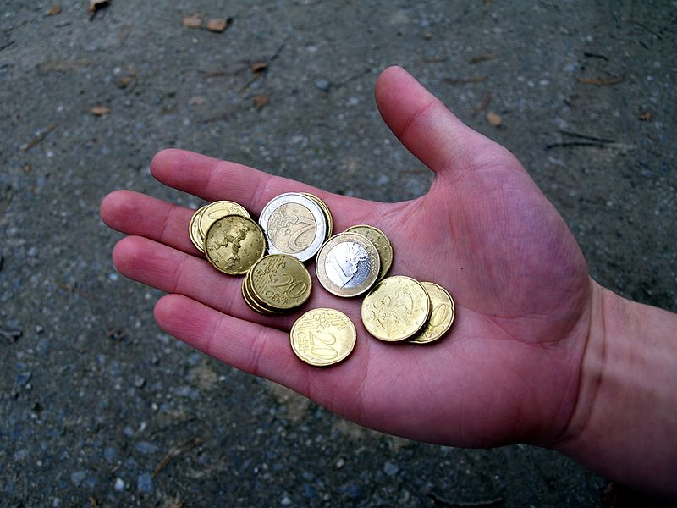
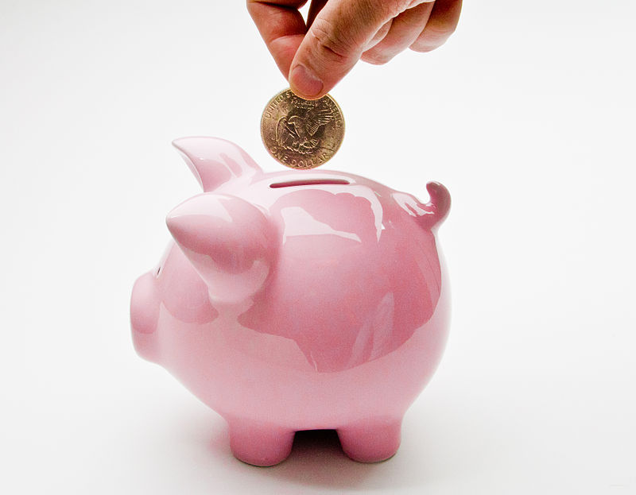
Gruppenaktivität Titelbild
A B C
Welches Titelbild findet ihr am besten für den Artikel über Spenden? Warum?
Bild A: Spenden ist / ist nicht positiv / wichtig / hilft weltweit / nicht nur Geld.
Bild B: Spenden ist / ist nicht positiv / wichtig / hilft weltweit / nicht nur Geld.
Bild C: Spenden ist / ist nicht positiv / wichtig / hilft weltweit / nicht nur Geld.
Image 5
Image 6
Image 7

Slide 15
Fragen
1) Worum geht es in dem Text?
(a) Reisen (b) Arbeit (c) Spenden
2) Wo spenden die Menschen am meisten?
Deutschland (b) Myanmar (c) USA
3) Offene Fragen: Was soll der Index noch fragen?
Was / Wem / Wo / Wie / Warum hilfst / spendest / gibst du?

Slide 16
Antworten
1) Worum geht es in dem Text?
(a) Reisen (b) Arbeit (c) Spenden
2) Wo spenden die Menschen am meisten?
Deutschland (b) Myanmar (c) USA
3) Offene Fragen: Was soll der Index noch fragen?
Was / Wem / Wo / Wie / Warum hilfst / spendest / gibst du?

Slide 17
Expressing comparisons in German: Komparativ & Superlativ
Adjektiv: Komparativ: Superlativ:
Was ist die Regel?
schwer
heavy
schwerer
heavier
am schwersten
heaviest
Image (above) 8

Slide 18
Expressing comparisons in German: Komparativ & Superlativ
Adjektiv: Komparativ: Superlativ:
Was ist die Regel? Adjektiv er am Adjektiv sten
schwer
heavy
schwerer
heavier
am schwersten
heaviest
Image (above) 8

Slide 19
Expressing comparisons in German: Komparativ & Superlativ
Adjektiv: Komparativ: Superlativ:
Was ist im Deutschen anders als im Englischen?
Image 9
Image 10
Image 11
schön
beautiful
schöner
more beautiful
am schönsten
most beautiful

Slide 20
Expressing comparisons in German: Komparativ & Superlativ
Adjektiv: Komparativ: Superlativ:
Was ist im Deutschen anders als im Englischen?
Image 9
Image 10
Image 11
schön
beautiful
schöner
more beautiful
am schönsten
most beautiful
more
most

Slide 21
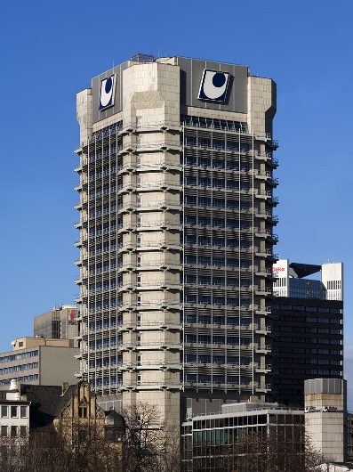
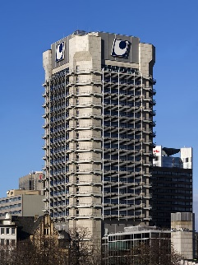
Expressing comparisons in German: Komparativ & Superlativ
Adjektiv: Komparativ: Superlativ:
Manche Adjektive: Vokal -> Umlaut, i.e. o -> ö, a -> ä, u -> ü
Beispiel: alt, arm, groß, hoch, kurz, lang, oft, warm etc. (http://www.dartmouth.edu/~deutsch/Grammatik/Comparatives/Comparatives.html)
hoch
high
höher
higher
am höchsten
highest
Image (above) 12

Slide 22
Expressing comparisons in German: Komparativ & Superlativ
Findet Adjektive & Adverbien im Text:
Adjektiv | Komparativ | Superlativ

Slide 23
Expressing comparisons in German: Komparativ & Superlativ
Findet Adjektive & Adverbien im Text:
Adjektiv | Komparativ | Superlativ
weltweit | ? | ?
jung | ? | ?
? | öfter | ?
? | ? | am meisten
? | ? | höchste
? | schwerer | ?
? | weniger | ?

Slide 24
Expressing comparisons in German: Komparativ & Superlativ
Findet Adjektive & Adverbien im Text:
Adjektiv | Komparativ | Superlativ
(welt)weit | weiter | am weitesten
jung | jünger | am jüngsten
oft | öfter | am öftesten
meist (most) | *moster | am meisten (the most)
hoch | höher | am höchsten
schwer | schwerer | am schwersten
wenig | weniger | am wenigsten

Slide 25
Text discovery & reading activities
Lest den Text still.
Unterstreicht:
Welche Sätze beschreiben die Emotionen? Unterstreicht sie.
Wie findet ihr den Text?
Negativ (1) --------------------------- Neutral (5) --------------------------- Positiv (10)
Lesen wir nun den Text gemeinsam und laut. Betont:
Positive Emotionen
Negative Emotionen
Image 13
Image 14
Image 15

Slide 26
Der World-Giving-Index zeigt, dass mehr und mehr Menschen spenden, trotz der weltweiten Krise. Besonders junge Menschen geben immer öfter Geld. In Myanmar spenden die meisten Leute (92%), weil es für Buddhisten das höchste Glück ist, Gaben weiterzugeben. Danach kommen die USA (61%), weil die Amerikaner ja gerne denen helfen, die es schwerer haben. Deutschland gibt weniger (47%) als das UK (57%), aber liegt doch in den “Top 20”.

Slide 27
Focus on text style – Emotionen im Text
Autoren können ihre Emotionen mit verschiedenen Mitteln ausdrücken. Beispiele sind:
Authors can express their emotions through a range of means. Examples are:
Modalpartikel (‘emphasis words’)
- Sie zeigen die Emotionen des Autors
- Sie machen den Inhalt stärker oder schwächer
2) Satzzeichen (punctuation)

Slide 28
Textstil: Modalpartikel. Findet Modalpartikel im Text!
Affirmation/ Agreement | aber | aber sicher! most certainly
 | wohl | Das ist wohl wahr! That’s certainly true!
 | ja | Das ist ja eine tolle idee! That’s really a great idea!
 | na | Na klar komme ich! You bet I‘m coming!
Contradiction/ Disagreement | doch | Q: Das ist doch nicht dein Ernst, oder? A: Doch! Q: You’re not being serious, are you? A: I am!

Slide 29
Der World-Giving-Index zeigt, dass mehr und mehr Menschen spenden, trotz der weltweiten Krise. Besonders junge Menschen geben immer öfter Geld. In Myanmar spenden die meisten Leute (92%), weil es für Buddhisten das höchste Glück ist, Gaben weiterzugeben. Danach kommen die USA (61%), weil die Amerikaner ja gerne denen helfen, die es schwerer haben. Deutschland gibt weniger (47%) als das UK (57%), aber liegt doch in den “Top 20”.

Slide 30
Textstil: Satzzeichen (punctuation)
Sie geben die emotionale Reaktion des Autors:
Punkt (.): neutral
Ausrufezeichen (!): starke Emotion
Fragezeichen (?): nicht sicher
1) Findet die Punkte im Text. Macht sie zu Ausrufezeichen oder Fragezeichen.
. → ! oder ?
2) Lest dann den Text laut, mit neuer emotionaler Betonung.

Slide 31
Wie findet ihr den Text?
Ich finde ihn ...
laut schnell musikalisch traurig kurz lang interessant langweilig
altmodisch modern leise grausam schlecht einfach schwierig

Slide 32
Hausaufgabe
Option 1:
Lest den Text laut. Variiert die Satzzeichen. Betont die Emotionen. Nehmt eure Stimme auf. Bringt die Aufnahme mit in die nächsten Stunde.
Option 2: Schreibt einen Blog über Spenden.

Slide 33
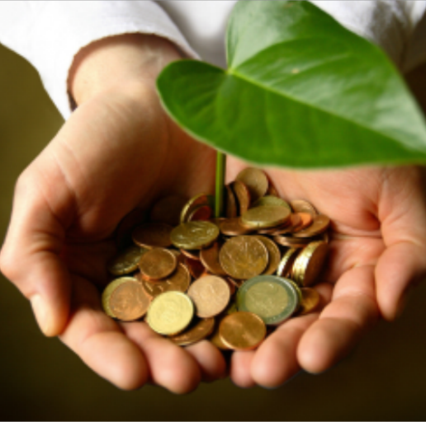
Homework: Write a charity blog (in German!)
Schreibt einen Blog über euer Engagement für wohltätige Zwecke (charitable causes). Ziel des Blogs: Mehr Leute zum Spenden motivieren! Schreibt ca. 150 Wörter. Benutzt Satzzeichen, um eure Emotionen zu betonen.
Ich mache eine Wanderung, Radfahrt, einen Marathon für den/die folgenden wohltätige/n Zweck/e: …
I’m doing a hike, bike ride, marathon for the following charitable cause/s: …
Ich spende für / gebe gerne….weil….
I donate for / enjoy giving ….because….
Wenn ich spende, fühle ich mich…
When I donate, I feel…
Die Beschenkten fühlen sich…
Those who receive the gifts feel…
Bitte hilf mir und spende auch für diese/n wohltätige/n Zweck/e!
Please help me and donate for this charitable cause as well!
Image 1

Slide 34
Hausaufgabe
Option 3:
Lest den Text laut. Differenziert klar zwischen Vokalen und Umlauten im Komparativ und Superlativ. Nehmt eure Stimme auf. Bringt die Aufnahme mit in die nächste Stunde.
Option 4: Schreibt einen Artikel über Spenden.

Slide 35
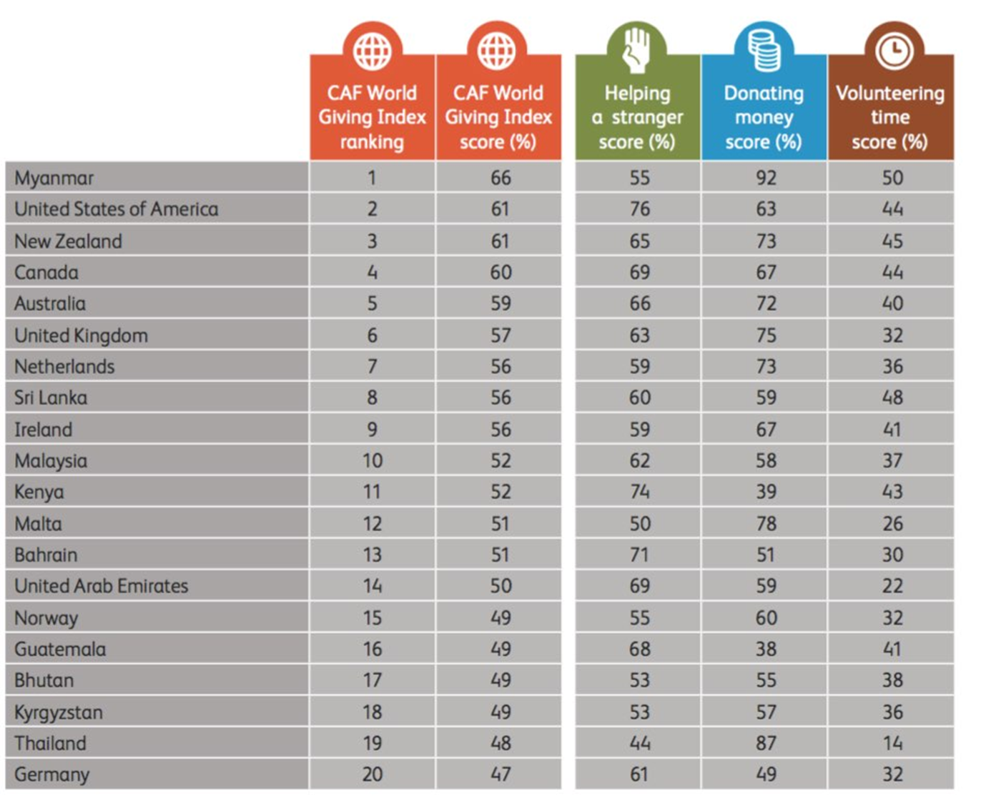
Homework: Write an article about charity (in German!)
Schreibt einen Artikel über Spenden für wohltätige Zwecke (charitable causes). Wo spenden die Menschen am meisten? Wie reich sind die Länder, die spenden? Verwendet Komparativ und Superlativ.
Menschen in…sind (arm/reich)…als Menschen in…
People in…are (poor/rich)…than people in…
Die Leute spenden öfter/weniger oft in…als in…
People donate more/less frequently in …than in …
Wo spenden die Menschen am meisten?
Where do people donate most?

Slide 37
Images
Image 1: Hands of Money by Cieresek is licensed under Creative Commons Attribution-Share Alike 4.0 International.
Image 2: Person reading a newspaper by Roman Kraft romankraft is licensed under Creative Commons CC0 1.0 Universal Public Domain Dedication
Image 3: Workers and Volunteers helping out by Rebecamarta is licensed under Creative Commons Attribution-Share Alike 4.0 International
Image 4: Henna on hands by Rupika jain is licensed under Creative Commons Attribution-Share Alike 4.0 International
Image 5: Euro coins in hand by Santeri Viinamäki is licensed under Creative Commons Attribution-Share Alike 4.0 International
Image 6: Hand Putting Deposit Into Piggy Bank by Ken Teegardin is licensed under Creative Commons Attribution-Share Alike 2.0 Generic
Image 7: Hands holding a globe clip-art style by Kavindad1 is licensed under Creative Commons Attribution-Share Alike 3.0 Unported
Image 8: Bag of money by Rogerborrell is licensed under Creative Commons Attribution-Share Alike 4.0 International
Image 9: Love and Roses by PEAK99 is licensed under Creative Commons Attribution-Share Alike 4.0 International
Image 10: Pink rose bloom of a climbing rose at Boreham, Essex, England by Acabashi is licensed under Creative Commons Attribution-Share Alike 4.0 International
Image 11: Red rose with black background by Laitche is licensed under Creative Commons Attribution-Share Alike 4.0 International
Image 12: View of the Union Investment-Skyscraper at a sunny winter day by Jürgen Matern is licensed under Creative Commons Attribution-Share Alike 3.0 Unported
Image 13: Noto Emoji Oreo 2639 by Noto project is licensed under Apache license
Image 14: Emoji u1f610 by Noto project is licensed under Apache license
Image 15: Emojione 263A by emojione project is licensed under Creative Commons Attribution-Share Alike 4.0 International

